Slide 1

基于物理的概率实验仿真引擎
——答辩报告
汤志彪 516030910435
王力帆 516030910438
董宇涛 516030910424

Slide 2

项目简述
01
目录
CONTENTS
实现效果
02
03
实现方式
04
总结展望

Slide 3

01
项目简述

Slide 4
one
项目目标
1.自行实现基于物理的刚体模拟（基本要求）；
2.实现硬币和骰子的物体基于物体的刚体抛物与地面碰撞；
3.支持用户在 VR 环境中使用不同的抛掷动作；
4.设计UI界面，统计抛硬币或投骰子多次抛投的情况与概率；
5.实现长方体和非均匀骰子或硬币的抛投；
6.抛投物之间的碰撞；

Slide 5
one
关键技术
虚拟现实 VR
刚体模拟
碰撞检测

Slide 6
02
实现效果

Slide 7
two
实际实现内容
物体的刚体模拟
物体与地面的碰撞检测
物体与地面碰撞后进行处理

Slide 8
03
实现方式

Slide 9
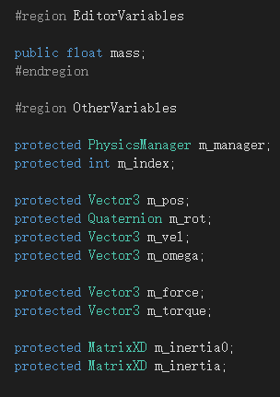
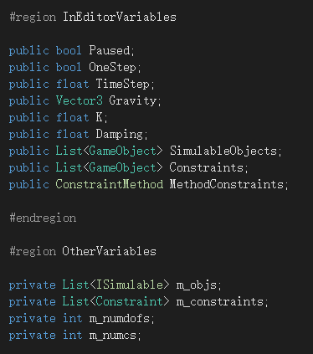
RigidBody
PhysicsManager
two

Slide 10
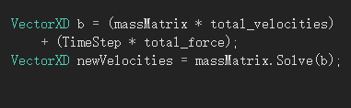
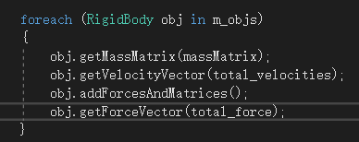

three
运动迭代更新实现
得到系统中的所有的刚体的质量、线速度、角速度以及力和力矩
通过惯量和转动惯量计算下一帧的物体的线速度与角速度
对于每个刚体更新速度状态并计算下一帧的物体位置及转动角度

Slide 11
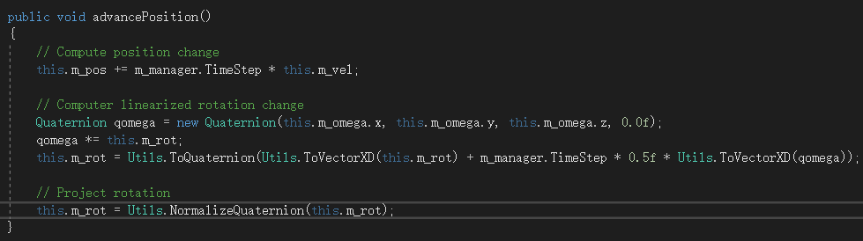
three
刚体的位置的更新

Slide 12
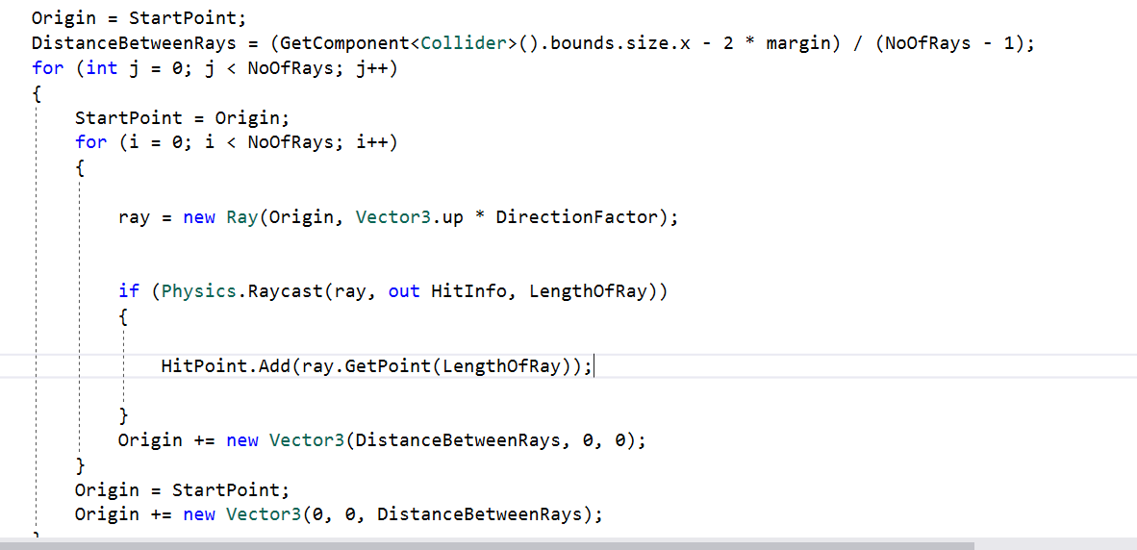
three
与地面的碰撞检测
通过RayCast的方式，在地面上设置大量射线对物体进行检测，这样便于返回物体与地面的碰撞点，方便下一步运算

Slide 13
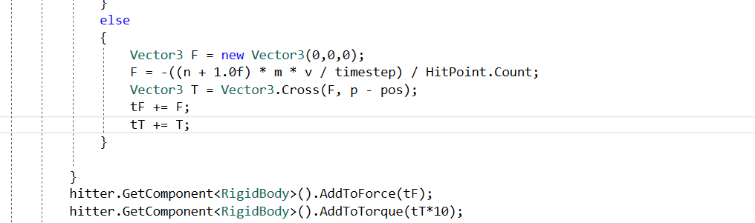
three
根据碰撞点计算地面施加的力与力矩的大小及方向

Slide 14
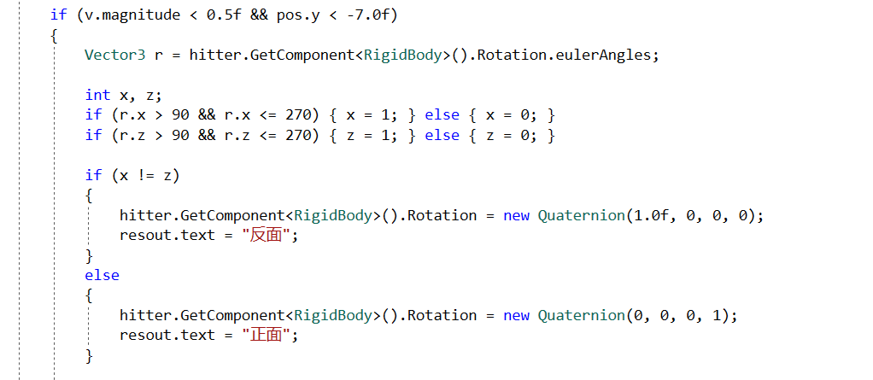
three
在到达约束条件时停止物体运动

Slide 15
04
总结展望

Slide 16
four
总结展望
本次项目过程中，暴露出几个比较大的问题：
1、小组成员交流较少
2、不够重视文献
这导致了项目完成度不高，大概只有50%的完成度，这些需要结束项目后进行反思

Slide 17
four
分工
汤志彪：刚体模拟、碰撞时力的施加处理
王力帆：碰撞检测、碰撞之后处理
董宇涛：VR技术（未完成）

Slide 18
感
谢

